Slide 1
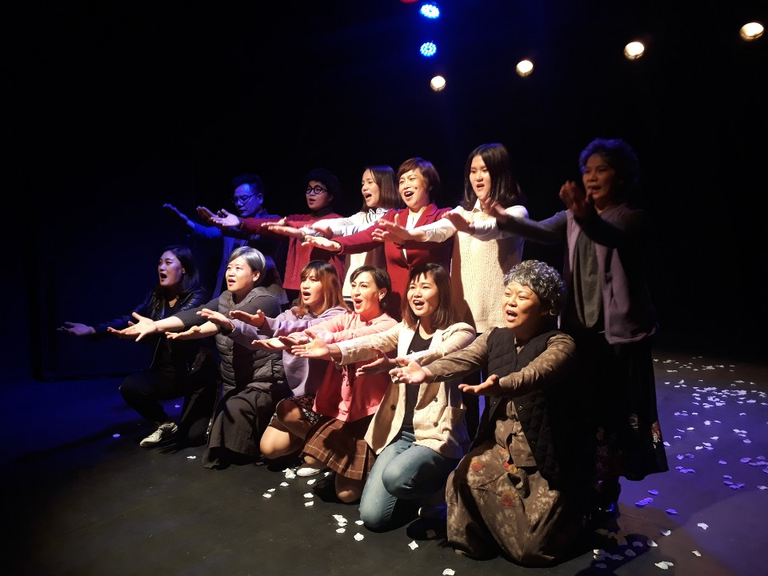
다만세(다함께 만드는 세상) 연극단원으로
함께 할 가족을 찾습니다♥
2020년 수성구건강가정·다문화가족지원센터와 함께하는
다문화 연극단원을 모집합니다. “연극”을 통하여 자기표현과 소통의
기회를 가질 수 있으며 다양한 문화를 지역사회에 알릴 수 있는
다만세 연극단원으로 함께 할 주인공을 모집합니다.
대 상 ｜ 지역 내 결혼이민자 및 지역가족
※ 연극에 관심이 있고 의사소통이 원활한 자
교육 일정 ｜ 2020년 1년 과정 (매주 화/금 오후 예정)
장 소 ｜ 센터 내 교육장(대구 수성구 들안로 16길 78)
접 수 ｜ 전화 및 내방 접수 053-764-4317
지원: 대구사회복지공동모금회 주관 : 수성구건강가정·다문화가족지원센터

Slide 2
都造世(一起创造世界)
寻找话剧团成员 ♥
招生2020年和寿城区健康家庭·多元文化家庭支援中心一起的
多元文化话剧团。通过 “话剧”得到自我表达和沟通的机会，
可以向社区宣传多种文化。
招生“一起创造世界”话剧团主人公。
对 象｜ 地区内结婚移民者及地区家族。
※ 对话剧感兴趣并沟通顺畅者。
教育日程｜ 2020年1年过程 (预定每周二/五下午。)
场 所｜ 中心内教室(大邱寿城区野安路16街78)
接 收｜ 电话及访问接收053-764-4317
支援: 大邱社会福利基金会 主管 : 寿城区健康家庭·多元文化家庭支援中心。

